Slide 1
UNIVERZITET U BANJA LUCI
EKONOMSKI FAKULTET BANJA LUKA
doc. dr Dejan Mikerević
Predmet: GLOBALIZACIJA I FINANSIJSKI MENADŽMENT
Tema: ULOGA DOLARA I EVRA U MEĐUNARODNOM MONETARNOM I FINANSIJSKOM SISTEMU
Master predavanja 2017/2018
BANJA LUKA, Decembar 2017

Slide 2
Predmet i cilj predavanja
- Stvaranje međunarodnog monetarnog sistema poslije Drugog svjetskog rata prouzrokovao je dominantnu poziciju dolara u odnosu na druge svjetske valute
- Navedena pozicija dolara omogućila je Sjedinjenim Državama da mogu komotno da imaju velike deficite platnog bilansa jer su se putem dolara (pored dolara djelimično i u zlatu) iskazivali pariteti nacionalnih valuta, kvote u međunarodnim organizacijama, cijene najznačajnijih roba, svjetske monetarne rezerve, kao i transakcije na međunarodnom finansijskom tržištu (uključujući i Evrotržište)
- Dolar je dominantna valuta u plaćanjima između neamerikanaca, a Amerika putem štampanja dolara i njegovog izvoza izvan sopstvenih granica finansira svoje aktivnosti, kako u zemlji tako i u inostranstvu.

Slide 3
- Početkom pedesetih i šesdesetih godina prošlog vijeka dolazi do promjena koje su prouzrokovane činjenicom da su nacionalne valute razvijenih zemalja postale konvertibilne, kao što su njemačka marka ili japanski jen
- Međutim nijedna druga valuta niti zemlja nisu bile dovoljno snažne da bi ozbiljno konkurisale dolaru i Sjedinjenim Državama za primat na međunarodnom valutnom tržištu
Nastanak Ekonomske i monetarne unije (EMU) i uvođenje zajedničke evropske valute evra značajno mijenjaju pozicije na međuvalutnom tržištu, a upravo to je i predmet i cilj istraživanja na ovim časovima predmeta Globalizacija i finansijski menadžment:
da se vidi kakve posljedice ima i može imati u budućnosti veća uloga evra u međunarodnim monetarnim i finansijskim poslovima?

Slide 4
Sadržaj predavanja
Uvod
Međunarodni monetarni sistem poslije Drugog svjetskog rata
Uloga dolara na međunarodnom finansijskom tržištu
Stvaranje evropske Ekonomske i monetarne unije (EMU) i uvođenje evra
Odnos evro : dolar
Dolar, evro i svjetska privreda
Dolar, evro i Balkan
Zaključak
Literatura

Slide 5
Osnovna stanovišta od kojih se polazilo prilikom istraživanja materije za Masters predavanja
- Sjedinjene Države su poslije Drugog svjetskog rata imale snažnu polugu za širenje svog uticaja u svijetu preko svoje nacionalne valute, koja je u mnogim elementima imala ulogu svjetskog novca
- Od takve uloge dolara Amerika je imala velike ekonomske, ali i političke koristi
- Određene promjene se dešavaju proglašenjem konvertibilnosti nacionalnih valuta drugih razvijenih zemalja

Slide 6
Sjedinjene Države su javno podržavale projekat stvaranja monetarne unije u Evropi i uvođenje zajedničke evropske valute, ali su određeni potezi američke administracije imali snažan destruktivni uticaj na uspješnost samog projekta
Stalan rast važnosti evra u međunarodnim okvirima nailaziće na sve veći otpor u Sjedinjenim Državama i njihovim saveznicima
Novostvorena jedinstvena evropska valuta evro počinje da zauzima sve značajnije mjesto u međunarodnim monetarnim i finansijskim odnosima

Slide 7
Opadanje uloge dolara u međunarodnim poslovima dovodi i u budućnosti će dovoditi do krupnih promjena u privredi SAD, ali i u svjetskoj privredi. Međusobni odnosi SAD i ostalih zemalja svijeta će umnogome zavisiti od kretanja dolara i evra na međunarodnom valutnom tržištu.
Druge zemlje, uključujući i zemlje iz našeg regiona zapadnog Balkana, treba blagovremeno da se pripreme za promjene koje se očekuju kao posljedica dešavanja na međunarodnom valutnom tržištu. Imajući u vidu blizinu Balkanskog regiona evrozoni, uticaj evra je dominantan u odnosu na dolar i samim tim navedeno područje postaje dio euro (evro) valutnog bloka, koji se stvara na svjetskom deviznom tržištu uz dolarski valutni blok.

Slide 8
Međunarodni monetarni sistem poslije Drugog svjetskog rata
Koncept zlatnog standarda (1880-1914)
Koncept fleksibilnih kurseva (1919-1925)
Zlatno-devizni standard (1925-1931)
Sistem kontrolisanih fleksibilnih kurseva (1932-1939)
Režim čvrstih deviznih kurseva (1945-1973)
Režim fleksibilnih deviznih kurseva (1973-danas)

Slide 9
Međunarodni monetarni sistem poslije Drugog svjetskog rata
Konferencija u Bretton Woods 1944. godine
Svrha: stvaranje međunarodnog monetarnog sistema poslije Drugog svjetskog rata (Bretonvudski međunarodni monetarni sistem)
Cilj: stabilnost deviznih kurseva
Rezultat: nastanak MMF-a i Svjetske banke
Osnova sistema: uloga dolara kao valute sidro i njegova vezanost za zlato i ostale svjetske valute

Slide 10
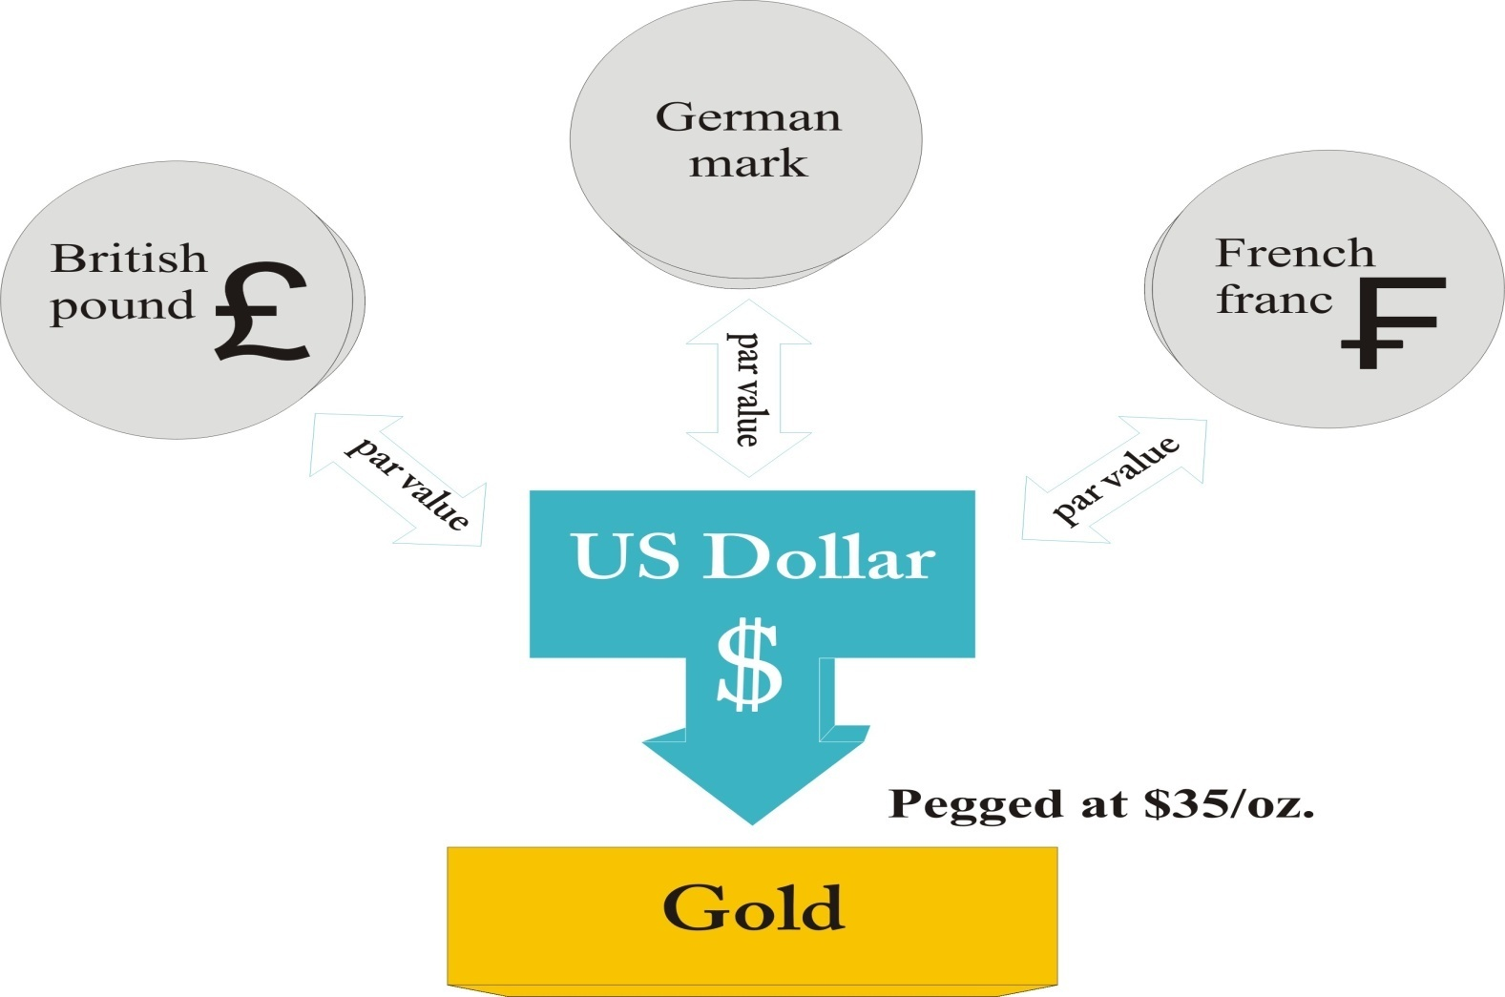
Međunarodni monetarni sistem poslije Drugog svjetskog rata

Slide 11
Međunarodni monetarni sistem poslije Drugog svjetskog rata
Uloga drugih valuta:
- oscilacije deviznog kursa od +/- 1% u odnosu na dolar
- metod interventne operacije na deviznim tržištima
(devizne rezerve i krediti MMF-a)
- stanje fundamentalne neravnoteže
- konvertibilnost

Slide 12
Međunarodni monetarni sistem poslije Drugog svjetskog rata
Koristi bretonvudskog sistema za privredu Sjedinjenih Američkih Država

Slide 13
Međunarodni monetarni sistem poslije Drugog svjetskog rata
Efekti bretonvudskog sistema na svjetsku privredu:
- obnova razrušenih država Zapadne Evrope i ostatka svijeta (Maršalov plan 1950-ih)
- rast međunarodne trgovine, proizvodnje, zaposlenosti i blagostanja
- zavisnost od dolara kao glavne svjetske rezervne valute
- izvoz dolara iz Amerike u ostale svjetske zemlje
- stvaranje i rast ogromnog deficita platnog bilansa SAD

Slide 14
Uloga dolara na međunarodnom monetarnom tržištu
Period tzv. “gladi za dolarima”

Slide 15
Uloga dolara na međunarodnom monetarnom tržištu
Trifinova dilema i knjiga Roberta Trifina iz 1960. godine pod nazivom “Zlato i dolarska kriza”
Niksonov šok (Nixon shock) iz 1971. godine predstavlja krah bretonvudsovog sistema
Bretton Woods II – režim plivajućeg deviznog kursa počinje da funkcioniše od marta 1973. godine

Slide 16
Uloga dolara na međunarodnom monetarnom tržištu
Evrodolar (eurodolar) i evrotržište
eurotržište - velika količina dolara u opticaju izvan Amerike, razlika između kamatnih stopa u SAD i Evropi, varijabilne kamatne stope, sindikalizovani zajmovi, razvoj Evrope, petrodolari, naftni šokovi
Rast evrotržišta
- 12,4 milijardi dolara u 1963
- 1.500 milijardi dolara u 1983
- 5.830 milijardi dolara u 1994
- 26.100 milijardi dolara u 2006
- 32.000 milijardi dolara u 2007
- ogroman bum ovog tržišta od početka krize iz 2008.

Slide 17
Uloga dolara na međunarodnom monetarnom tržištu
Učešće valuta u međunarodnim bankarskim transakcijama

Slide 18
Uloga dolara na međunarodnom monetarnom tržištu
Učešće dolara u međunarodnim finansijskim transakcijama (USD)

Slide 19
Uloga dolara na međunarodnom monetarnom tržištu
Učešće dolara u međunarodnim finansijskim transakcijama

Slide 20
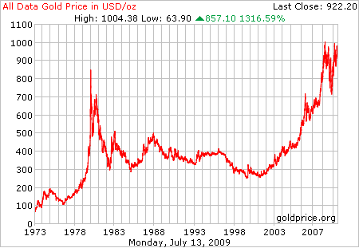
Uloga dolara na međunarodnom monetarnom tržištu
Cijena zlata u dolarima

Slide 21
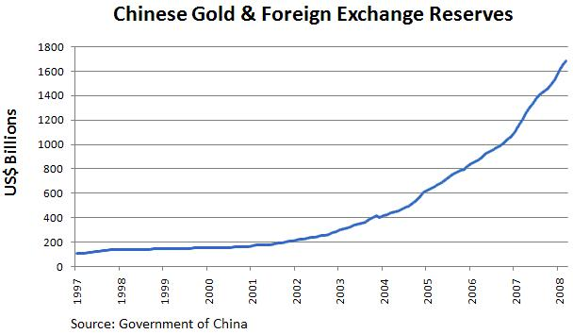
Uloga dolara na međunarodnom monetarnom tržištu
Rast monetarnih rezervi i rezervi zlata Narodne Republike Kine

Slide 22
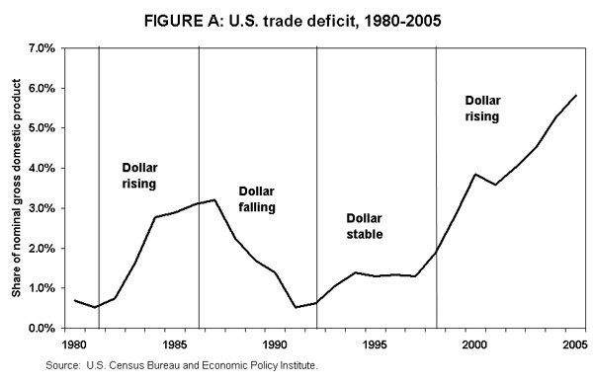
Uloga dolara na međunarodnom monetarnom tržištu
Odnos deviznog kursa dolara i trgovinskog deficita

Slide 23
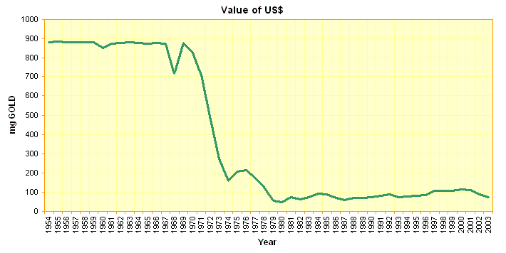
Uloga dolara na međunarodnom monetarnom tržištu
Odnos između vrijednosti američkog dolara i vrijednosti zlata (u mg)

Slide 24
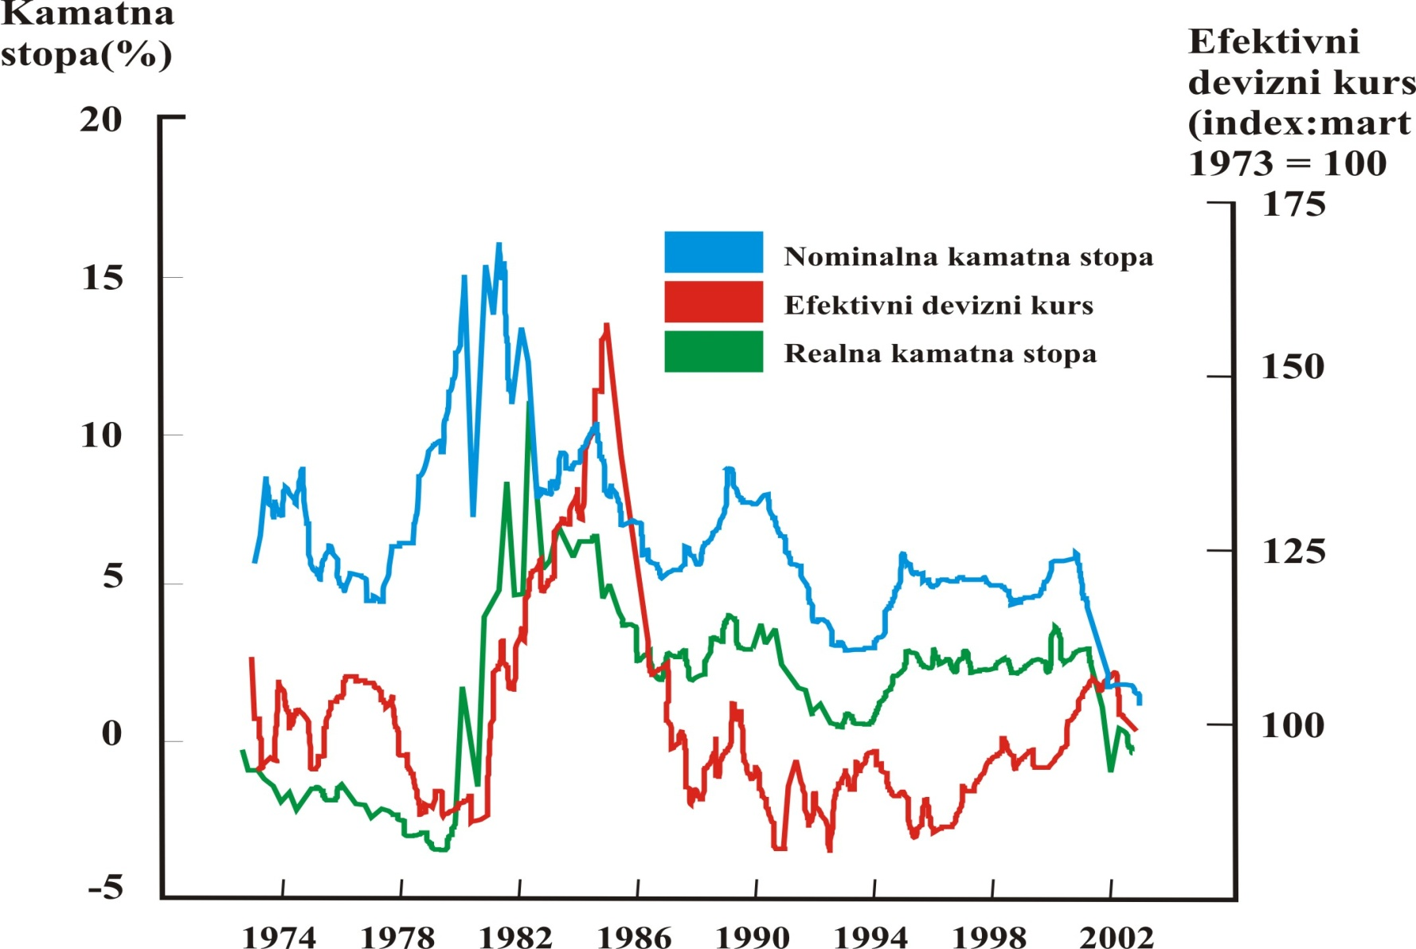
Uloga dolara na međunarodnom monetarnom tržištu

Slide 25
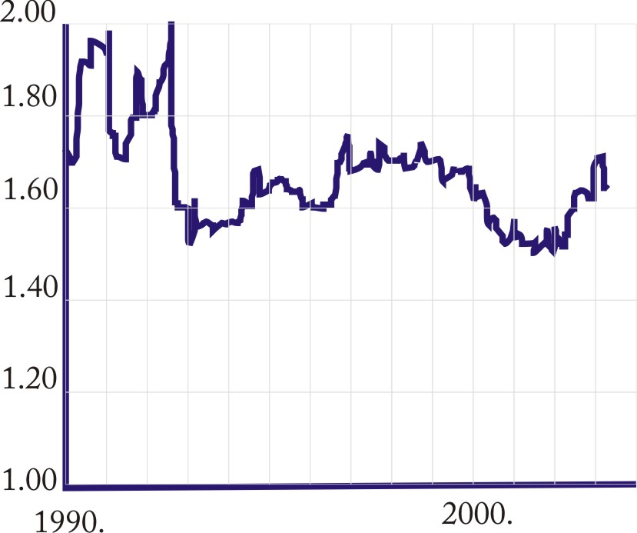
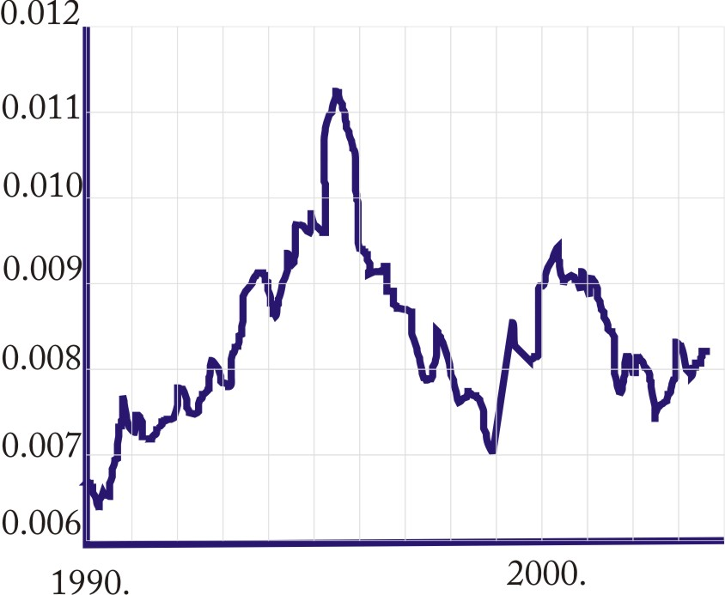
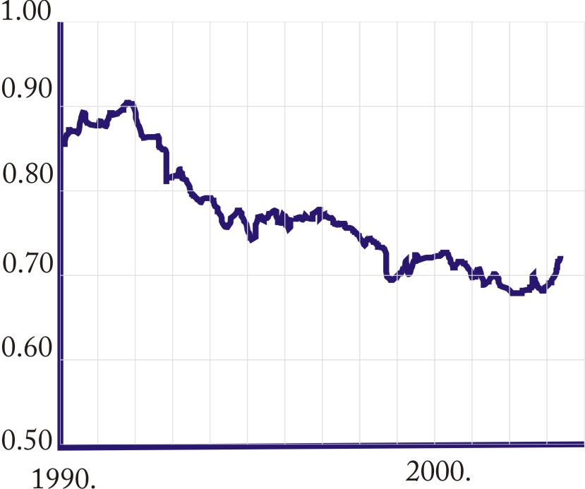
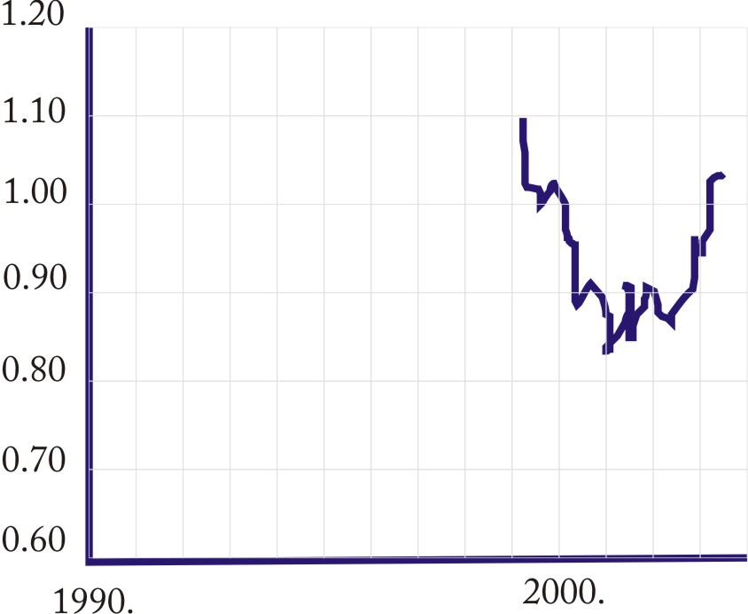
Uloga dolara na međunarodnom monetarnom tržištu
1) Japanski jen 2) Britanska funta
3) Kanadski dolar 4) Evro

Slide 26
Stvaranje evropske Ekonomske i monetarne unije (EMU)
Mastrihtski ugovor (Mastricht Treaty) iz 1993. godine
Dilema između njemačkog i anglo-saksonskog modela
Tri faze stvaranja EMU
Organizaciona struktura EMU (Evrosistem, Evropska centralna banka i nacionalne centralne banke zemalja članica)
Evropska centralna banka – nezavisnost i demokratičnost

Slide 27
Stvaranje evropske Ekonomske i monetarne unije (EMU)
Ostvareni rezultati i izazovi
Teorija optimalne valutne zone (OCA Theory)
Troškovi i rizici članstva u EMU – odricanja od monetarne nezavisnosti
Koristi članstva u EMU – odricanja od monetarne nezavisnosti

Slide 28
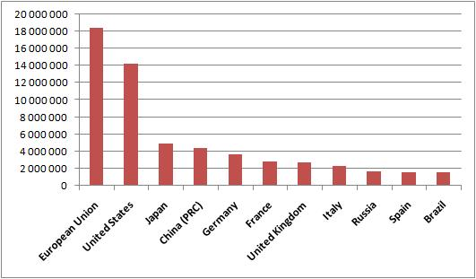
Odnos evro : dolar
Konkurencija između dolara i evra na međunarodnom valutnom tržištu, tj. dolar-evro rat (dollar-euro war)
BDP najsnažnijih zemalja svijeta u 2008. godini (u milionima USD)

Slide 29
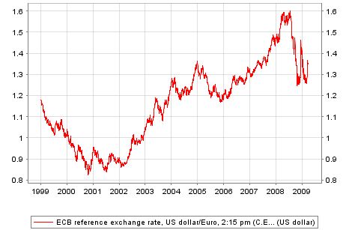
Odnos evro : dolar
Promjene odnosa dolar : evro
Kretanje deviznog kursa dolara i evra od 1999. do 2009. godine

Slide 30
Odnos evro : dolar
Uticaj realnih faktora / stanja u privredama SAD i evrozone na kretanje kursa dolar/evro?
Faktori:
- platni bilans
- stopa BDP
- stopa nezaposlenosti
- stopa inflacije
- referentne kamatne stope centralnih banaka

Slide 31
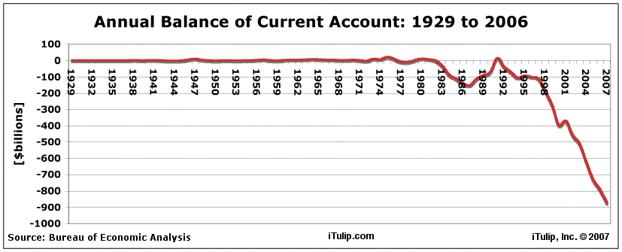
Odnos evro : dolar
Platni bilans
Tekući bilans SAD od 1929. do 2006. godine (u milijardama USD)

Slide 32
Odnos evro : dolar
Platni bilans
Kretanje zbirnog tekućeg platnog bilansa

Slide 33
Odnos evro : dolar
Stopa BDP najsnažnijih zemalja svijeta
BDP evrozone, Evropske unije, Amerike i Japana od 1998. do 2009.

Slide 34
Odnos evro : dolar
Stopa nezaposlenosti

Slide 35
Odnos evro : dolar
Stopa inflacije

Slide 36
Odnos evro : dolar
Referentne kamatne stope centralnih banaka

Slide 37
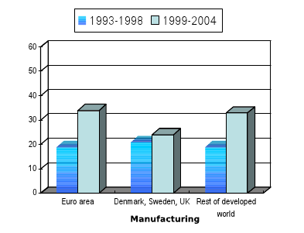
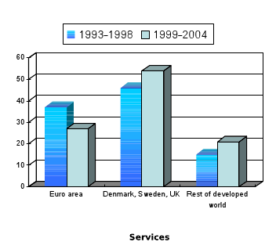
Dolar, evro i svjetska privreda
Udio dolara i evra u međunarodnim finansijskim poslovima
Prekogranična spajanja i akvizicije u oblasti proizvodnje i kupovina imovine područja EMU u oblasti usluga u periodu 1993 – 2004. godina

Slide 38
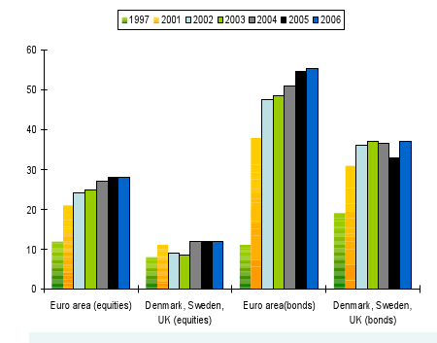
Dolar, evro i svjetska privreda
Udio dolara i evra u međunarodnim finansijskim poslovima
Učešće ukupnih portfolio sredstava denominovanih u evrima u odnosu na ukupna portfolio sredstva u svijetu

Slide 39
Dolar, evro i svjetska privreda
Udio dolara i evra u svjetskim monetarnim rezervama
Devizne rezerve u svijetu 2008. godine

Slide 40
Dolar, evro i svjetska privreda
Udio dolara i evra u svjetskim monetarnim rezervama
Rast svjetskih deviznih rezervi

Slide 41
Dolar, evro i svjetska privreda
Udio dolara i evra u svjetskim monetarnim rezervama
Udio valuta u svjetskim monetarnim rezervama u 2008

Slide 42
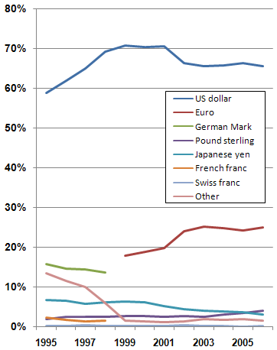
Dolar, evro i svjetska privreda
Udio dolara i evra u svjetskim monetarnim rezervama
Procentualno učešće valuta u svjetskim monetarnim rezervama

Slide 43
Dolar, evro i svjetska privreda
Udio dolara i evra u svjetskim monetarnim rezervama
Rast učešća dolara i eura u svjetskim monetarnim rezervama

Slide 44
Dolar, evro i svjetska privreda
Udio dolara i evra u svjetskim monetarnim rezervama
Regionalna koncentracija SWFs u svijetu u 2009

Slide 45
Dolar, evro i svjetska privreda
Struktura izvora finansiranja SWF u 2009. godini (u procentima)

Slide 46
Dolar, evro i svjetska privreda
Značaj dolara i evra u iskazivanju cijena u međunarodnoj trgovini:
- Izvoz fakturisan u dolarima je pretežno prisutan u Aziji (oko 80%), a značajan je udio i kod evropskih zemalja (oko 30%)
- Izvoz fakturisan u evrima u Aziji je neznatan, dok je u Evropi taj udio u odnosu na ukupno fakturisan izvoz značajno iznad 50%

Slide 47
Dolar, evro i svjetska privreda
Međunarodna uloga dolara kao valute u kojoj se fakturiše izvoz država (u procentima)
 |  | Učešće izvoza države
Region/država | Izvoz fakturisan u dolarima: | Americi | Državama koje pripadaju ’dolar bloku’
 | (1) | (2) | (3) | (1)-(2+3)
Azija
Koreja | 84,9 | 20,8 | 28,2 | 35,9
Tajland | 83,9 | 17,8 | 17,5 | 48,6
Evropska unija
Francuska | 34,2 | 15,4 | 11,8 | 7
Njemačka | 31,6 | 17,9 | 10,8 | 2,9
Nove članice Evropske unije
Mađarska | 12,2 | 3,5 | 2,7 | 6,0
Poljska | 29,9 | 2,7 | 4,9 | 22,3

Slide 48
Dolar, evro i svjetska privreda
Međunarodna uloga eura kao valute u kojoj se fakturiše izvoz država u procentima
 |  | Učešće izvoza države
Region/država | Izvoz fakturisan u eurima: | Eurozoni | Državama koje pripadaju ’euro bloku’
 | (1) | (2) | (3) | (1)-(2+3)
Azija
Koreja | 1,3 | 10,4 | 1,8 | -10,9
Tajland | 0,5 | 10,5 | 1,6 | -11,6
Evropska unija
Francuska | 55,8 | n/a | 13,2 | 42,6
Njemačka | 49,0 | n/a | 21,6 | 27,4
Nove članice Evropske unije
Mađarska | 83,1 | 65,5 | 13,1 | 4,5
Poljska | 60,2 | 57,6 | 16,5 | -13,9

Slide 49
Dolar, evro i svjetska privreda
Uticaj promjena odnosa između dolara i evra na visinu spoljnih dugova i njihovu otplatu
Spoljni dug zemalja na kraju 2008 (u hiljadama USD)

Slide 50
Dolar, evro i svjetska privreda
Uticaj promjena odnosa između dolara i eura na visinu spoljnih dugova i njihovu otplatu
Spoljni dug zemalja kao % njihovog BDP u 2008

Slide 51
Dolar, evro i svjetska privreda
Učešće država u ukupnom spoljnom dugu u svijetu na kraju 2008. godine

Slide 52
Dolar, evro i svjetska privreda
Učešće država u vlasništvu američkih trezorskih hartija od vrijednosti 2008-2009

Slide 53
Dolar, evro i svjetska privreda
Učešće država u vlasništvu američkih trezorskih hartija od vrijednosti 2008-2009

Slide 54
Dolar, evro i svjetska privreda
Mjesto drugih najznačajnijih valuta:
- britanska funta
- japanski jen
- švajcarski franak
- kineski juan
- indijski rupi

Slide 55
Dolar, evro i svjetska privreda
Kretanje učešća valuta država ukupnim svjetskim rezervama od 1899. do 2002. godine
Valuta/Godina | Kraj 1899. | Kraj 1913 | 1973 | 1987 | 1995 | 2002
Funta sterling | 64% | 48% | 5,9% | 2,2% | 3,4% | 4,4%
Francuski franak | 16% | 31% | 1,2% | 0,8% | 1,8% | -
Njemačka marka | 15% | 15% | 6,7% | 13,4% | 13,7% | -
Američki dolar | - | - | 84,5% | 66% | 56,4% | 64,8%
Euro | - | - | - | - | - | 14,6%
Švajcarski franak | - | - | 1,4% | 1,5% | 0,1% | 0,7%
Jen | - | - | - | 7% | 7,1% | 4,5%
ECU | - | - | - | 5,7% | 6,5% | -
Ostale valute | 6% | 6% | - | 3,4% | 9,7% | 20,6%

Slide 56
Dolar, evro i svjetska privreda
Rast deviznih rezervi Kine

Slide 57
Dolar, evro i svjetska privreda
Mogućnost konstituisanja valutnih blokova:
- dolarski blok
- blok evra

Slide 58
Dolar, evro i svjetska privreda
Monetarne unije u svijetu
Monetarna unija | Država članica | Institucionalni aranžman | Početak funkcionisanja
Istočno karipska valutna unija | Antigva i Barbuda, , , , , i Grenadini | Istočnokaripski dolar kao jedinstvena valuta, jedinstvena centralna banka, monetarna unija | 1965
Ekonomska i monetarna unija (EMU) | Njemačka, Francuska, Italija, Španija, Holandija, Belgija, Republika Irska, Luksemburg, Austrija, Finska, Portugal, Grčka, Slovenija, Malta, Kipar i Slovačka | Euro kao jedinstvena valuta, Evropska centralna banka (ECB) kao jedinstvena centralna banka | 1999
Unija CFA franak (CFA Franc Zone) | Benin, Burkina Faso, Kamerun, Centralna Afrička Republika, Čad, Komori (Comoros), Kongo-Brazavile, Cote d’Ivoire, Ekvatorijalna Gvineja, Gabon, Gvineja Bisao, Mali, Niger, Togo i Senegal | Dvije regionalne valute, obje nazvane po CFA franku i jedna nacionalna valuta (Comorian franc), dvije regionalne centralne banke i jedna nacionalna centralna banka () | 1962-1964
Zajedničko monetarno područje (Common Monetary Area) | Lesoto, Namibija, Južna Afrika i Svazilend | Tri valute direktno vezane za južnoafrički rand kao valutu sidro, četiri centralne banke, južnoafrički rand je legalno sredstvo plaćanja u Lesotu i Namibiji | 1986

Slide 59
Dolar, evro i svjetska privreda
Države koje imaju potpuno dolarizovani monetarni sistem – Fully Dolarized Countries
Država | Valuta koja se koristi | Početak korištenja valute
Andora | Euro | 2002
Sjeverni Kipar (De facto nezavisan – protektorat Turske) | Turska Lira | 1975
Istočni Timor | Američki dolar | 2000
Kosovo (region koji je proglasio nezavisnost, ali formalno pripada Srbiji) | Euro | 2002
Lihtenštajn | Švajcarski franak | 1921
Maršalska ostrva | Američki dolar | 1944
Mikronezija | Američki dolar | 1944
Monako | Euro | 2002
Crna Gora | Njemačka marka, euro | 2000
 | Australijski dolar | 1914
 | Američki dolar | 1944
 | Euro | 2002
Vatikan | Euro | 2002

Slide 60
Dolar, evro i svjetska privreda
Države koje imaju nepotpuno dolarizovani monetarni sistem – Near Dollarized Countries
Država | Valuta koja se koristi | Početak korištenja valute | Lokalna valuta
Ekvador | američki dolar | 2000 | sukre (sucre)
Salvador (El Salvador) | američki dolar | 2001 | kolon (colon)
Kiribati | australijski dolar | 1943 | nacionalna valuta (own currency)
Panama | američki dolar | 1904 | balboa (balboa)
Tuvalu | australijski dolar | 1892 | tuvalski dolar

Slide 61
Dolar, evro i svjetska privreda
Države koje koriste novčani odbor kao osnovu monetarnog sistema – Currency Boards
Država | Valuta sidro (Anchor Currency) | Početak korištenja valute | Lokalna valuta
Bosna i Hercegovina | euro (prvobitno njemačka marka) | 1998 | konvertibilna marka
Bruneji Darusalem | singapurski dolar | 1967 | brunejski dolar
Bugarska | euro (prvobitno njemačka marka) | 1997 | lev
Džibuti | američki dolar | 1949 | džibutski franaka
Estonija | euro (prvobitno njemačka marka) | 1992 | kron (kroon)
 | američki dolar | 1983 | hong Kong dolar
Litvanija | euro (prvobitno američki dolar) | 1994 | litas

Slide 62
Dolar, evro i svjetska privreda
Države koje imaju bimonetarni sistem – Bimonetary Countries
Država | Valuta koja se koristi | Početak korištenja valute
Bahami | bahamski dolar i američki dolar | 1944
Belorusija | beloruska rublja i ruska rublja | 1991
Butan | butanski ngultrum i indijski rupi | 1974
Kambodža | kambodžijski real i američki dolar | 1980
Gvatemala | gvatemalski quetzal i korištenje drugih valuta je dozvoljeno | 2001
 | haitski gourde i američki dolar | n/a
Lao P.D.R | lao kip, tajlandski baht i američki dolar | n/a
Liberija | liberijski dolar i američki dolar | 1982
Palestinske teritorije | izraelski šakel i jordanijski dinar | 1967
Tadžikistan | tadžikistanska rublja i korištenje drugih valuta je dozvoljeno | 1994

Slide 63
Dolar, evro i Balkan
Nadmoćnost uticaja evra u odnosu na dolar
Specifičnosti uticaja evra na Balkanu:
- koncept novčanog odbora u BiH
- koncept potpune eurizacije u Crnoj Gori

Slide 64
Dolar, evro i Balkan
Novčani odbor u BiH:
- stabilnost valute i makroekonomska stabilnost
- rast depozita i kredita
- ekspanzija bankarskog sektora
- pad aktivnih i pasivnih kamatnih stopa
- rast direktnih stranih investicija
- rast deviznih rezervi Centralne banke BiH
- rast spoljnotrgovinskog deficita

Slide 65
Dolar, evro i Balkan
Direktna ulaganja u BiH

Slide 66
Dolar, evro i Balkan
Spoljnotrgovinski bilans BiH

Slide 67
Dolar, evro i Balkan
Koncept potpune eurizacije u Crnoj Gori

Slide 68
Dolar, evro i Balkan
Koncept potpune eurizacije u Crnoj Gori

Slide 69
Zaključci
Bretonvudski međunarodni monetarni sistem je omogućio dominantnu poziciju dolaru na međunarodnom valutnom tržištu
Amerika je imala koristi od takvog dizajna MMS, a dolar postaje široko raspostranjena valuta u međunarodnom opticaju (stvara se i eurotržište - evrotržište)
Ostatak svijeta je u početku imao određene prednosti, ali kasnije je taj sistem počeo da stvara probleme imajući u vidu da dolar nije imao dostojnog konkurenta na tržištu valuta

Slide 70
Zaključci
Stvaranjem Ekonomske i monetarne unije i zajedničke evropske valute (1999), dolar dobija po prvi put dostojnog konkurenta na međuvalutnom tržištu
Analiza troškova i koristi EMU pokazuje da su koristi daleko izraženije od troškova u dugom roku (osnova za datu analizu je teorija optimalne valutne zone Nobelovca Roberta Mundell-a)
Kretanje deviznog kursa dolara i evra je pod uticajem ekonomskih, ali i neekonomskih faktora i njihov značaj je izjednačen

Slide 71
Zaključci
Postojanje rata iz sjenke pod nazivom evro/dolar rat (euro/dollar war) i njegove posljedice na odnose SAD i EU
Snažan uticaj i zainteresovanost SAD za projekat stvaranja evrozone u Evropi – zvaničan i nezvaničan stav
Evro je stabilizovao svoju vrijednost u odnosu na dolar nakon početnog pada vrijednosti
Dolar i evro su dve najsnažnije svjetske valute, s tim da je dolar dominantna valuta dok evro zauzima čvrstu drugu poziciju

Slide 72
Zaključci
Poređenjem realnih ekonomskih indikatora Amerike i EU (EMU) uočava se sličnost i na osnovu toga se zaključuje da obje valute imaju mogućnost da se bore za prevlast na međunarodnom valutnom tržištu
Dolaru kao najznačajnijoj svjetskoj valuti preti opasnost zbog ekonomskih problema privrede SAD koji se ogledaju u velikom spoljnom dugu, unutrašnjoj neravnoteži privrede i povećanom međunarodnom uticaju zemalja u razvoju (Kina, Indija i ostali imaju snažan ekonomski rast i u budućem periodu će se svrstati u ekonomski najsnažnije države svijeta koje će imati i značajan vojni i politički uticaj)

Slide 73
Zaključci
Aktivnosti Kine i Indije u budućem periodu, posebno Kine i ostatka azijskih zemalja, u pogledu izbora valuta za sopstvene devizne rezerve, kupovinu inostranih hartija od vrijednosti i fakturisanja obaveza i potraživanja imaće odlučujući uticaj na prevlast između dolara i evra u dugom roku
Dolar i evro kao najsnažnije dvije svjetske valute predstavljaju osnove za stvaranje dva velika međunarodna valutna bloka: dolarski i euro (evro) blok u narednom periodu. Ta dva bloka su se već počela stvarati i u samom su nastajanju.

Slide 74
Zaključci
Uticaj evra je dominantan u odnosu na dolar na Balkanskom poluostrvu zbog geografske blizine zajedničke evropske valute, što je i evidentan dokaz stvaranja euro valutnog bloka. Samim tim je faktor geografske udaljenosti ili blizine SAD ili EU posebno značajan za prevlast dolara ili evra.
Novčani odbor u BiH i proces potpune eurizacije u Crnoj Gori su imali odlučujući uticaj na stvaranje makroekonomske stabilnosti u tim zemljama, stabilnosti njihovih valuta i razvoja njihovih ekonomija u prethodnim godinama

Slide 75
HVALA NA PAŽNJI

